Slide 1
Tự nhiên – Xã hội
Chủ đề 1: GIA ĐÌNH
Bài 1: Gia đình của em
(Tiết 1)

Slide 2
1. Hãy kể về gia đình của mình
2. Gia đình các bạn trong hình có những ai? Mọi người đang làm gì?

Slide 3
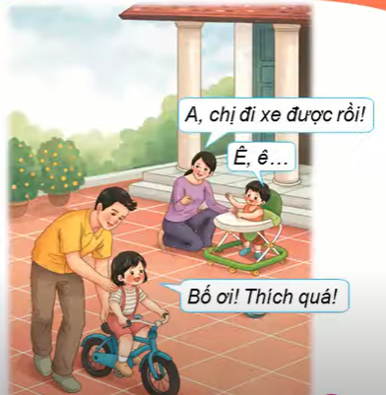
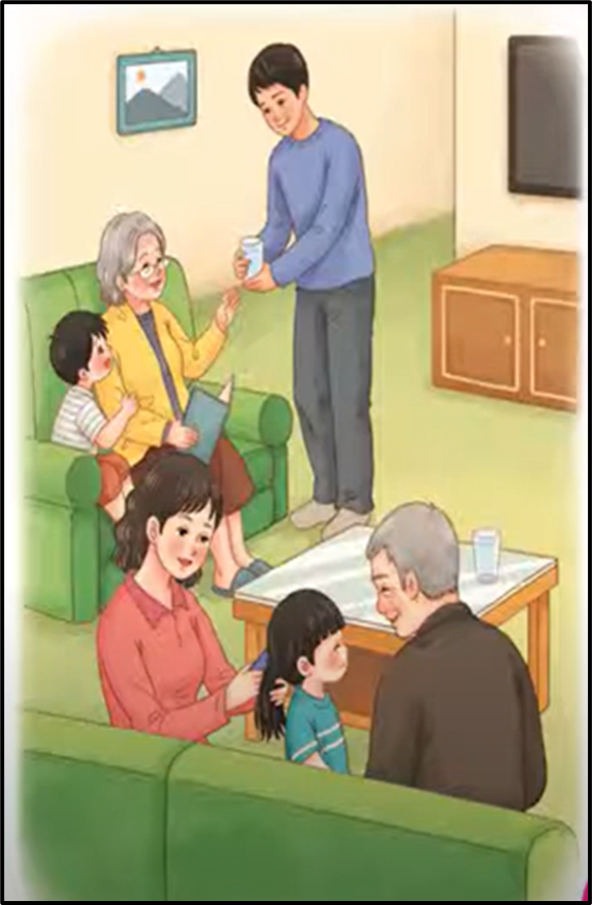
1

Slide 4
1
- Gia đinh bạn nhỏ trong hình có: bố, mẹ, chị gái và em bé.
+ Bố đang tập cho chị gái đi xe đạp.
+ Mẹ đang trông (chơi cùng) em bé).
- Vẻ mặt của cả nhà thể hiện sự vui vẻ, hạnh phúc.

Slide 5
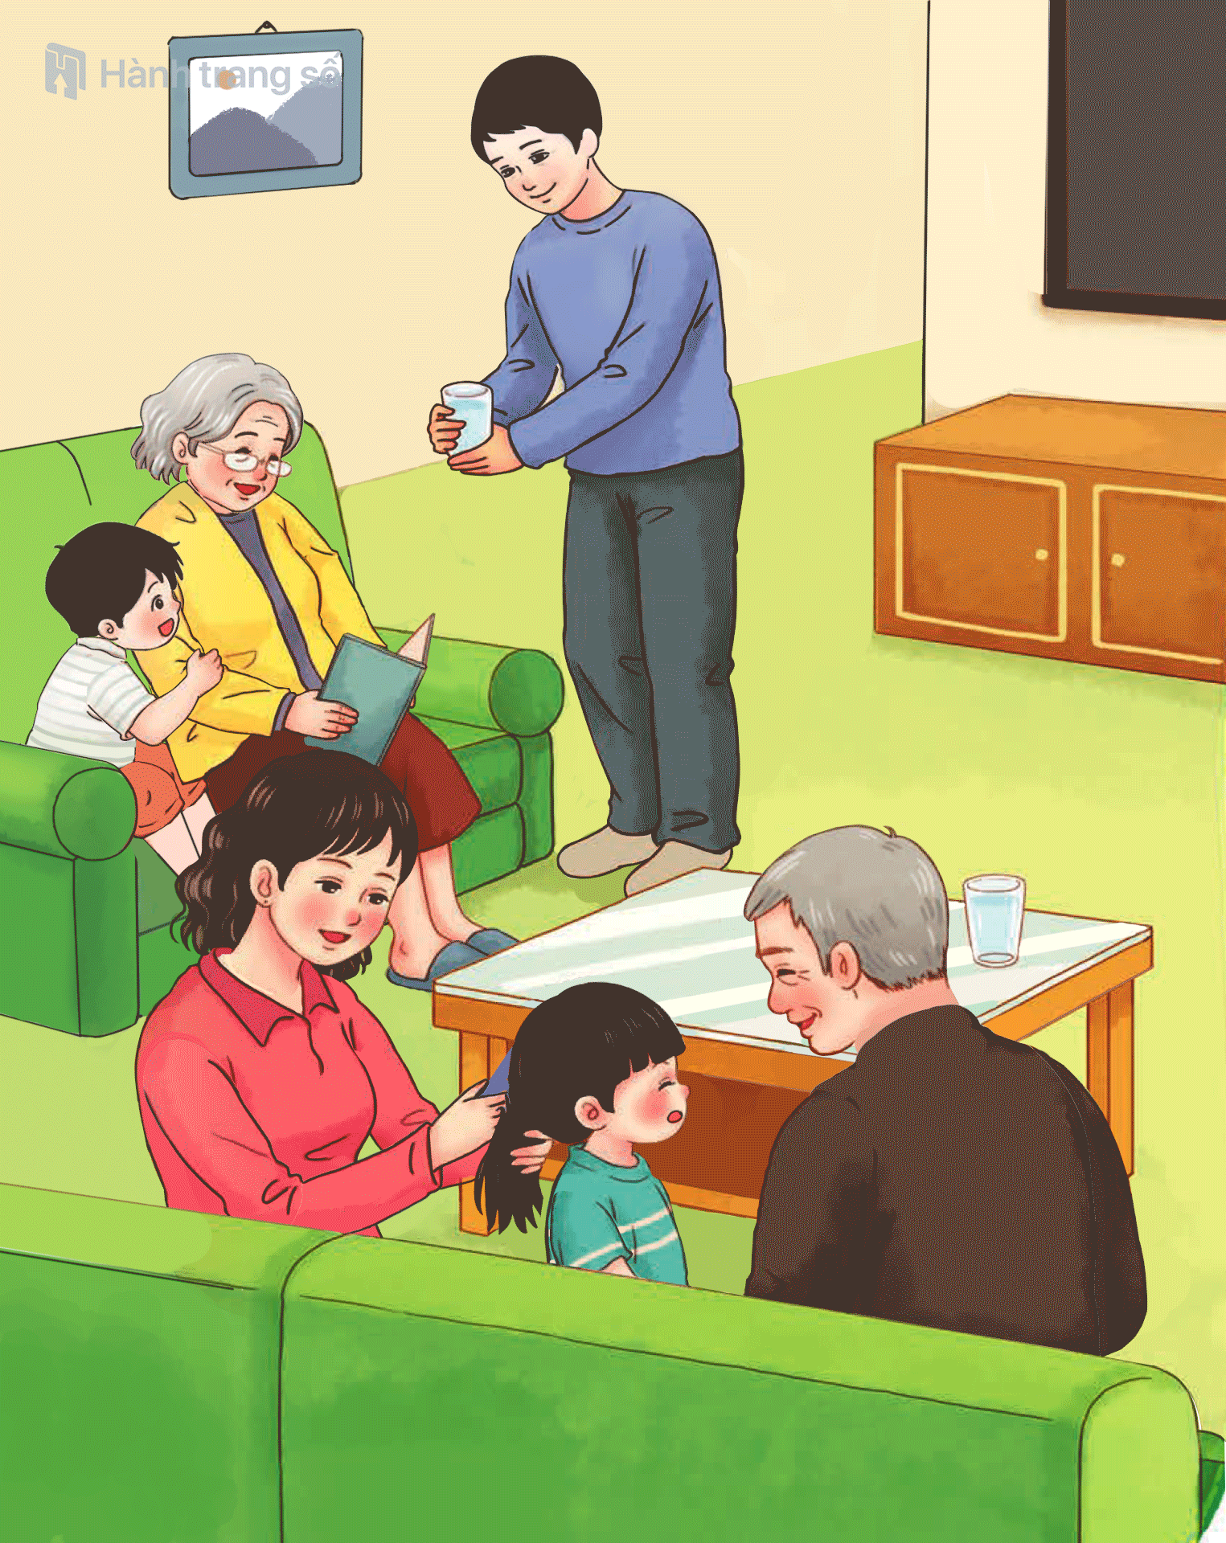
Gia đình bạn nhỏ trong hình gồm có: ông, bà, bố, mẹ, anh trai và em gái.
+ Bà đang ngồi đọc sách cho anh trai nghe.
+ Bố trai rót nước mời bà uống.
+ Mẹ đang ngồi chải tóc cho em gái. Cả ông, mẹ và em gái đang nói chuyện rất vui vẻ với nhau

Slide 6
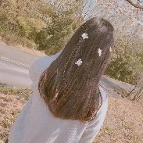
Ông, bà, bố, mẹ, anh, chị, em là những người thân trong gia đình.
Mọi người trong gia đình yêu thương và chăm sóc nhau.
LAN HƯƠNG
035.447.3852

Slide 7
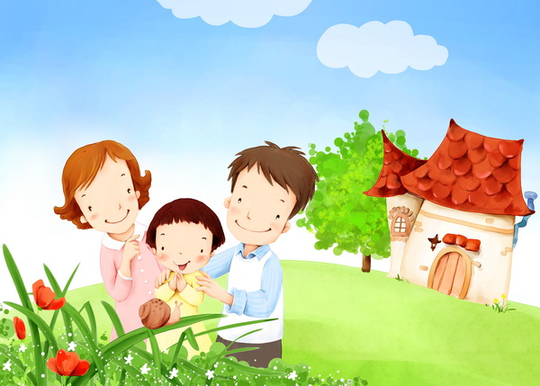
Em hãy kể 1 việc làm mà bố mẹ hoặc ông bà đã quan tâm em?

Slide 8
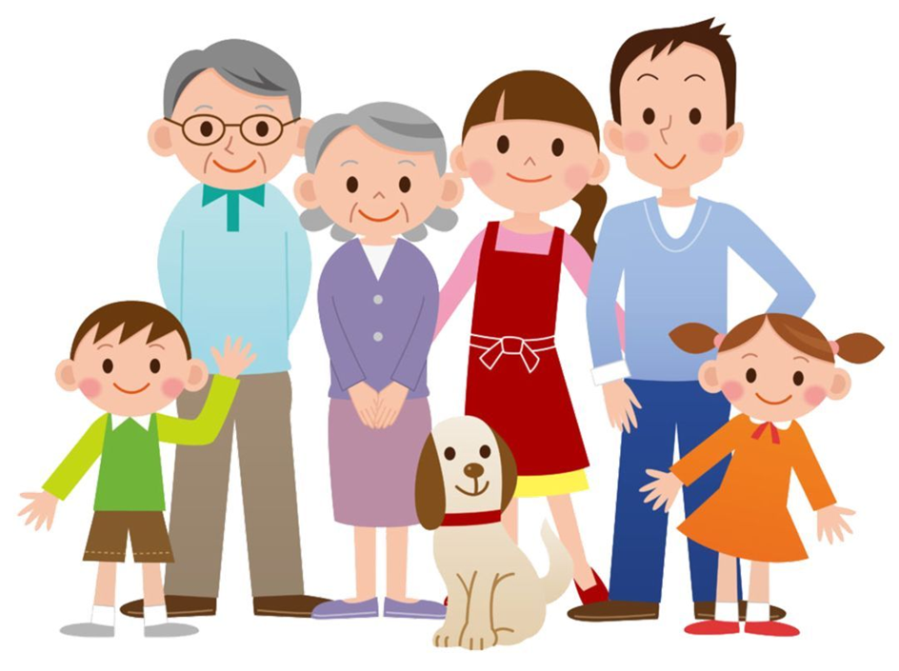
Hôm nay chúng ta học bài gì?

Slide 9
CHÀO TẠM BIỆT CÁC CON
LAN HƯƠNG
035.447.3852

Slide 11
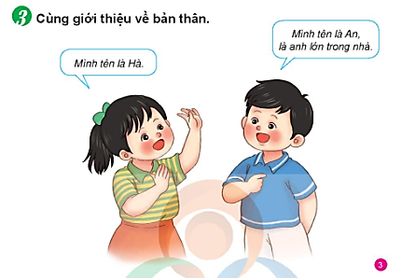
3. Cùng giới thiệu về bản thân
Gợi ý:
- Giới thiệu về tên, tuổi, học lớp mấy, trường nào, cô chủ nhiệm tên gì,…
Ví dụ:
Mình tên là Nam, năm nay 6 tuổi, mình đang học lớp 1 trường Tiểu học Phước An. Cô chủ nhiệm của mình tên Trang

Slide 12
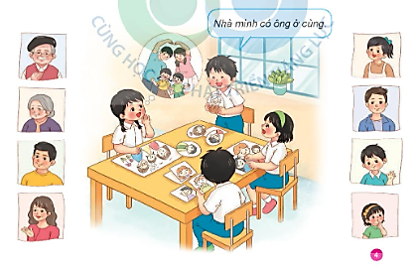
4. Cùng giới thiệu về gia đình của mình.
Gợi ý:
- Giới thiệu nhà em có bao nhiêu người, đó là ai, bố làm công việc gì, mẹ làm công việc gì,…
Ví dụ:
Nhà em gồm có 4 thành viên, đó là: bố, mẹ, chị gái và em. Bố em là bộ đội, mẹ em là cô giáo. Cả nhà em lúc nào cũng yêu thương nhau. Và em rất yêu gia đình cuả mình.

